Slide 1










(+593) 99 583 8626

Slide 2



ADVENTISTA DEL SÉPTIMO DÍA
MOVIMIENTO DE REFORMA

Slide 3





Asiste Puntual
Cada sábado 9:00am (Ecuador) por:
ASDMR ECUADOR
Unión Ecuatoriana ASDMR
Registro
de Asistencia

Slide 4

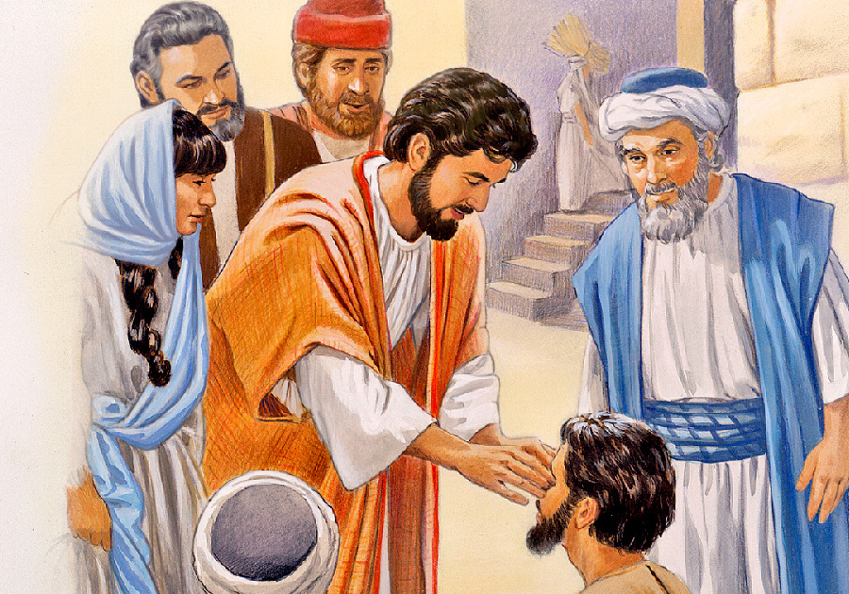


La lección de los niños para hoy es:
La ceguera espiritual
Sábado, 7 de junio de 2025

Slide 5
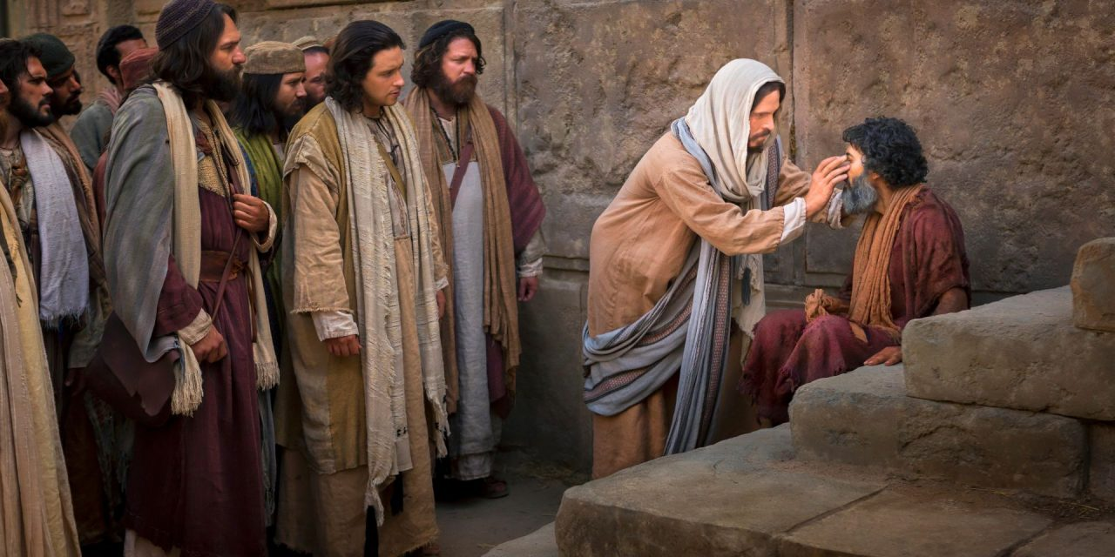
Enfrentándose a la Ceguera Espiritual
Sábado, 7 de junio de 2025
Lección 10

Slide 6



Verso bíblico de memoria
“Por tanto os digo: Todo pecado y blasfemia será perdonado a los hombres; mas la blasfemia contra el Espíritu no les será perdonada. A cualquiera que dijere alguna palabra contra el Hijo del Hombre, le será perdonado; pero al que hable contra el Espíritu Santo, no le será perdonado, ni en este siglo ni en el venidero.”
(Mateo 12:31, 32)
Idea central
“No es Dios quien ciega los ojos de los hombres y endurece su corazón. Él les manda luz para corregir sus errores, y conducirlos por sendas seguras; es por el rechazamiento de esta luz como los ojos se ciegan y el corazón se endurece.”
El Deseado de Todas las Gentes, p. 289.
Sábado, 7 de junio de 2025
Introducción

Slide 7
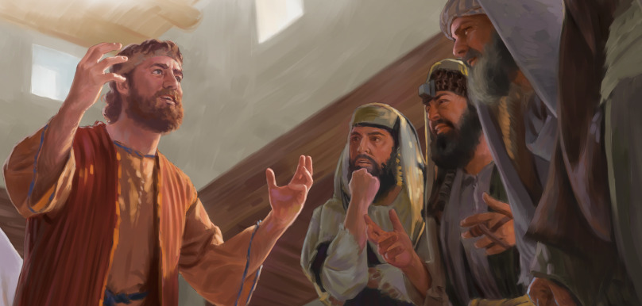
Da gloria a Dios; nosotros sabemos que ese hombre es pecador.
Al citar por segunda vez al joven a quien Jesús había devuelto la vista, ¿qué intentaron obligarle a hacer los fariseos?
Los fariseos al ver que se estaba dando publicidad a la obra hecha por Jesús, intentaron obligar al joven a negar a Jesús como Mesías y Dios…
…por eso le pidieron que no repita que Aquel hombre le dio la vista, porque Dios era quien lo había hecho.
Se reanuda el interrogatorio
Domingo

Slide 8
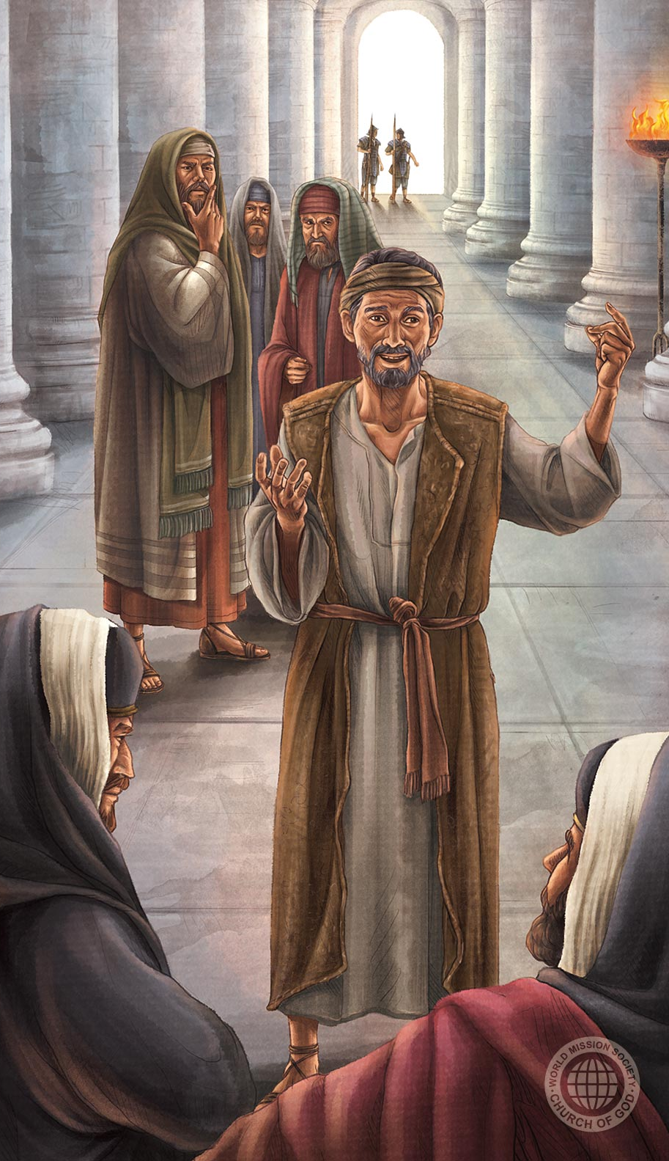
¿Qué argumento irrefutable presentó el joven?
Si es pecador, no lo sé; una cosa sé, que habiendo yo sido ciego, ahora veo.
Su argumento fue irrefutable porque él había sido ciego de nacimiento y ahora veía, nadie podía negar ese milagro evidente…
…el hombre no entró en debate con los fariseos, sino que basado en su experiencia personal les afirmó con certeza lo que había vivido.
Se reanuda el interrogatorio
Domingo

Slide 9
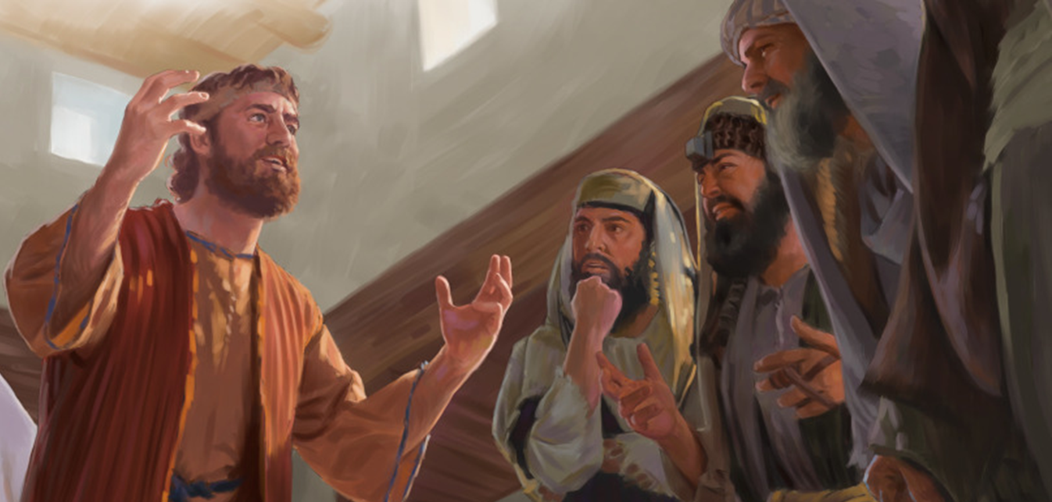
Los fariseos procuraban confundirlo a fin de que él se juzgase engañado y se retracte de haber reconocido a Jesús como Autor del milagro…
…ellos no procuraban conocer la verdad, Satanás y sus ángeles estaban de parte de ellos actuando para cumplir sus propósitos.
¿Qué te hizo? ¿Cómo te abrió los ojos?
¿Qué volvieron a preguntar los fariseos al joven al que se le había devuelto la vista, y cuál era su verdadero objetivo?
Se reanuda el interrogatorio (continuación)
Lunes

Slide 10
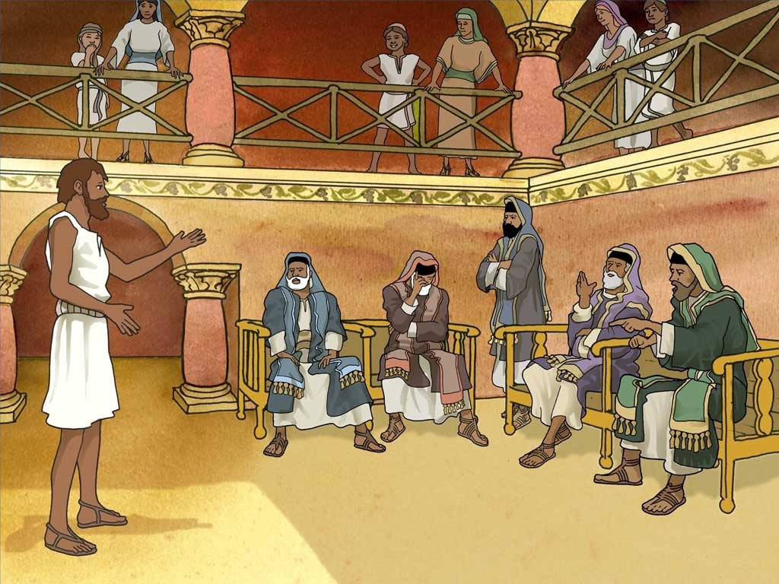
¿Cómo les contestó el joven, y quién estaba a su lado para inspirarle?
Ya os lo he dicho, y no habéis querido oír; ¿por qué lo queréis oír otra vez? ¿Queréis también vosotros haceros sus discípulos?
Dios y sus ángeles estuvieron con él dándole palabras oportunas para testificar con convicción…
…el valor y la agudeza de su respuesta demuestra que ya no solo estaba defendiendo su sanidad, sino también al que lo sanó.
Se reanuda el interrogatorio (continuación)
Lunes

Slide 11
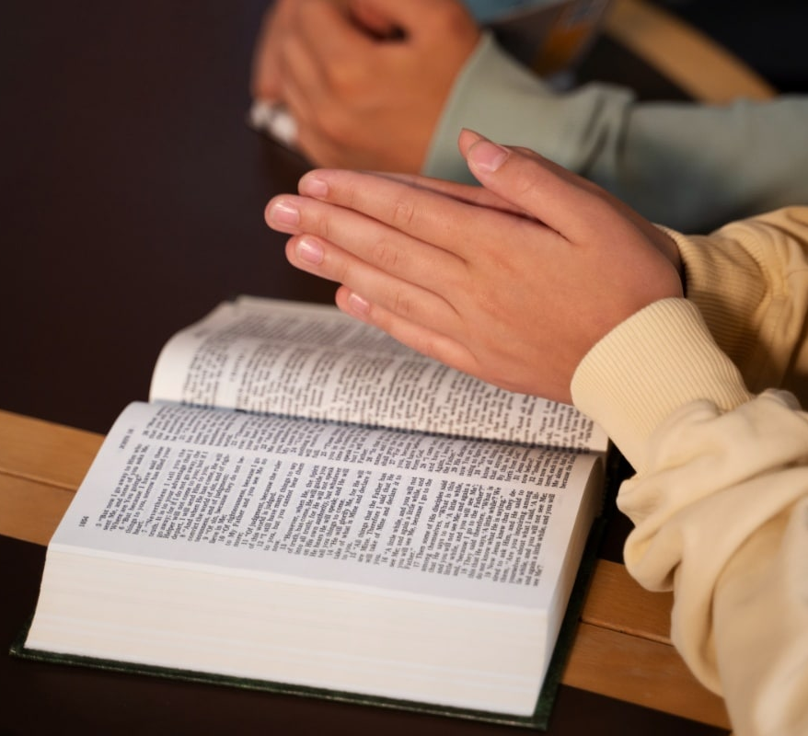
¿Cómo se nos asegura hoy esta misma ayuda?
Jesús promete que el Espíritu Santo enseñará al creyente qué decir en la hora de prueba, sin embargo, la promesa del Espíritu Santo no elimina nuestro deber de preparación…
…debemos escudriñar las Escrituras con oración, necesitamos entender y abrazar personalmente los principios de la verdad y esta promesa será cumplida en nosotros.
Se reanuda el interrogatorio (continuación)
Lunes

Slide 12
Incapaces de engañar al joven restaurado, ¿cómo le menospreciaron los fariseos, y cómo se ha manifestado tal ignorancia a lo largo de la historia?
Al no poder refutar su testimonio, le insultaron insinuando que el joven era ignorante y estaba siguiendo a un falso maestro.
El mensaje de Cristo y su cruz ha sido constantemente menospreciado por la sabiduría humana, pues esta verdad es incomprensible para el orgullo y prejuicio del hombre natural…
…sin embargo, a lo largo de la historia, Dios ha usado a los humildes, sencillos y despreciados, como el joven ciego, para revelar la verdad.
Tú eres su discípulo; pero nosotros, discípulos de Moisés somos. Nosotros sabemos que Dios ha hablado a Moisés; pero respecto a ése, no sabemos de dónde sea.
Valor ante los ciegos voluntarios
Martes

Slide 13
El joven sanado y los apóstoles nos enseñan que, si hemos visto y experimentado a Cristo en nuestra vida, no podemos callar…
…debemos defender la verdad y decir como los apóstoles: “Juzgad si es justo delante de Dios obedecer a vosotros antes que a Dios”.
…Y sabemos que Dios no oye a los pecadores…Si éste no viniera de Dios, nada podría hacer.
¿Qué ejemplo podemos aprender del testimonio sincero del joven, así como de otros creyentes honestos en Cristo?
La cuestión se intensifica
Martes

Slide 14
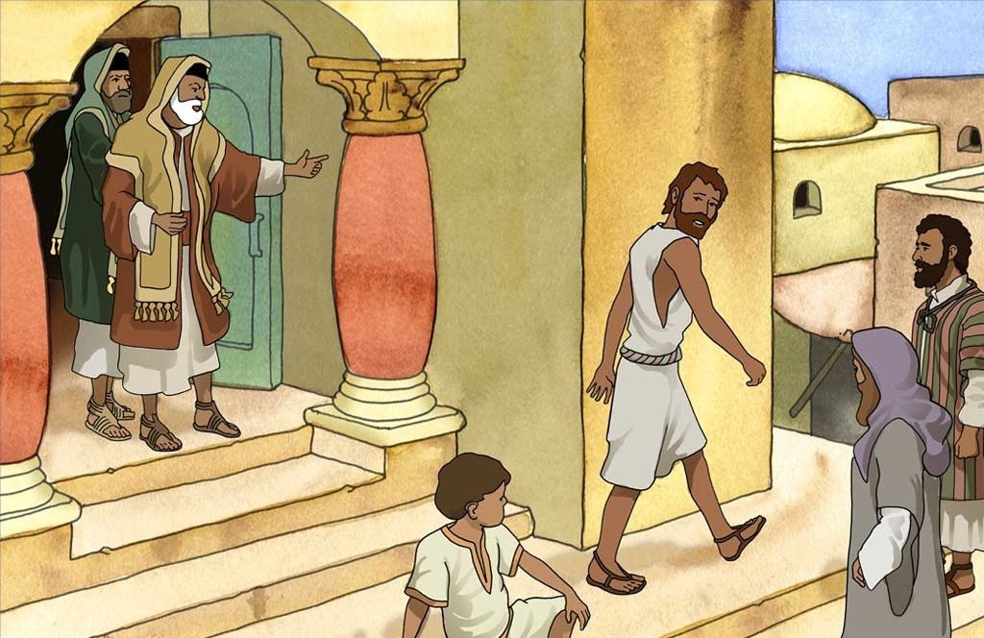
Tú naciste del todo en pecado, ¿y nos enseñas a nosotros?
Cerrados a la verdad y aludiendo a la creencia común de que la enfermedad era castigo por el pecado…
…los fariseos despreciaron su testimonio considerándolo indigno de enseñarles, y lo excomulgaron de la sinagoga.
Dado que los airados fariseos no estaban dispuestos a aceptar la evidencia, ¿qué hicieron con el joven que dio testimonio de su curación?
Actitudes siniestras, acciones siniestras
Miércoles

Slide 15
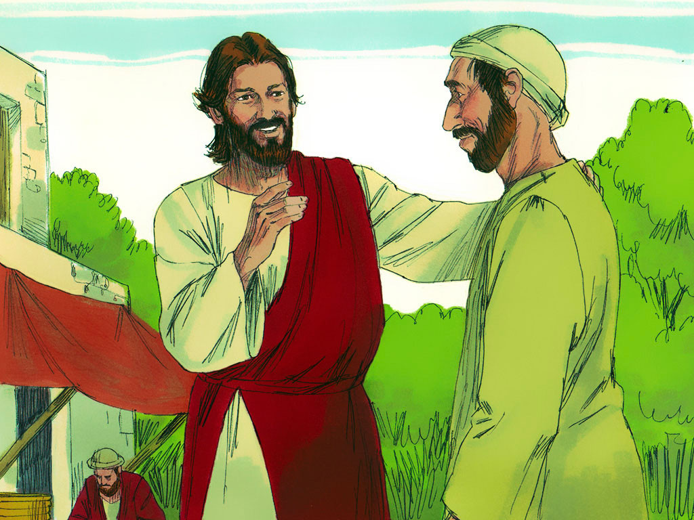
Jesús se enteró de que lo habían expulsado y fue a buscarlo…
…Jesús no solo lo sanó físicamente, sino que abrió los ojos de su entendimiento.
1. ¿Crees tú en el Hijo de Dios?
4. Creo, Señor.
3. Pues le has visto, y el que habla contigo, él es.
2. ¿Quién es, Señor, para que crea en él?
En cambio, ¿cómo trató Jesús al joven?
Jesús se reveló ante él como el Hijo de Dios, y el joven lo recibió reconociéndolo como su Salvador.
Actitudes siniestras, acciones siniestras
Miércoles

Slide 16

Expulsión justa (de rebeldes)
Es decidida por Dios.
Es basada en la rebelión contra la verdad.
Se produce por el rechazo al Espíritu Santo.
Es justa, correctiva y con el propósito de redimir.
Expulsión injusta (de los fieles)
Es decidida por líderes humanos.
Es basada en la fidelidad a la verdad.
Se produce por la obediencia a Dios.
Es injusta, motivada por el orgullo y ceguera espiritual.
Explica la gran diferencia entre la expulsión de rebeldes desafiantes en contraste con los ciegos obstinados que rechazan a Cristo y que excomulgan a las almas que obedecen amorosamente a Dios
Actitudes siniestras, acciones siniestras
Miércoles

Slide 17
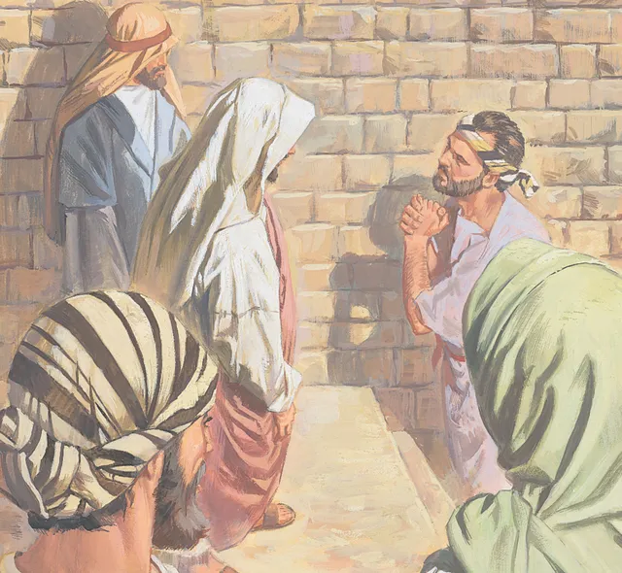
Para juicio he venido yo a este mundo; para que los que no ven, vean, y los que ven, sean cegados.
Jesús habló del efecto que su obra y su presencia tendrían en el mundo, esto es revelar el verdadero carácter de cada persona…
…Jesús vino a traer luz al mundo, pero esa misma luz revela quién está dispuesto a verla y quién la rechaza, así la luz es para unos salvación, más para otros condenación.
¿Qué dijo Jesús respecto a los resultados de su obra?
Bendecidos vs. Juzgados por la luz
Jueves

Slide 18
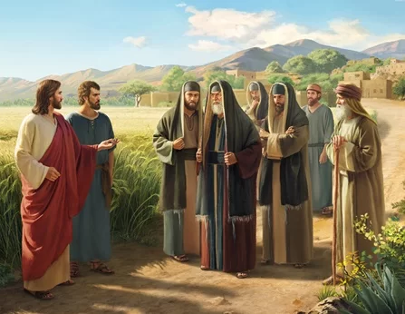
¿Cómo reaccionaron los fariseos ante las palabras de Cristo?
1. ¿Acaso nosotros también somos ciegos?
Cuando Jesús habló de que "los que ven sean cegados", los fariseos entendieron que estaba hablando de ellos…
…por tanto, se sintieron ofendidos y plantearon su pregunta con sarcasmo, pues ellos rechazaban estar espiritualmente ciegos.
2. Si fuerais ciegos, no tendríais pecado; pero ahora, porque decís: ‘Vemos’, vuestro pecado permanece.
Les dijo que, si reconocieran humildemente su ignorancia espiritual, habría esperanza para ellos, pero como afirmaban tener luz y a la vez rechazaban al Autor de la luz, su culpa era mayor.
Al dirigirse a ellos, ¿cómo desveló Jesús su culpabilidad a causa de su propia ceguera?
Bendecidos vs. Juzgados por la luz
Jueves

Slide 19





Los fariseos intentaron convencer al joven de que Jesús era un pecador, a pesar de la evidencia. Con insistencia lo presionaron para que negara el poder divino de Cristo, y rechazara al Autor del milagro.
Los fariseos al persistir en su incredulidad y buscar confundir y silenciar a quienes testificaban de Jesús demostraban que no actuaban movidos por el Espíritu de Dios, sino por el espíritu de Satanás.
El Espíritu de Dios fue quien ayudó al joven a dar respuestas explícitas y convincentes frente a los fariseos, él no hablaba por su propia capacidad, sino inspirado por el cielo, Dios mismo estaba con Él.
Cuando el joven confesó valiente y abiertamente a Cristo, fue rechazado y expulsado por los líderes religiosos, pero al mismo tiempo fue honrado por el mismo Salvador, quien se reveló a él como el Hijo de Dios.
La ceguera espiritual voluntaria endurece el corazón y cierra la mente a la verdad. Es peligrosa porque, creyéndose sabia y justa, resiste al Espíritu Santo y permanece en pecado.
Afirmo lo que aprendí
Resumen

Slide 20

Avanzo
La ceguera espiritual es el resultado de rechazar la luz de Cristo. Dios siempre ofrece su verdad, pero somos responsables de aceptarla.
al tomar buenas decisiones
¡Decido abrir mi corazón a la verdad de Dios y permitir que su Espíritu me guíe!
Aplico a mi vida lo que aprendí
Decisión

Slide 21


Soy Mayordomo:
Planifico mi ofrenda
Para transferencias bancarias:
Banco Pacífico
Cuenta Corriente #637254
Banco Pichincha
Cuenta de Ahorros #3735728600
RUC: 1790984362001
ADVENTISTAS DEL SÉPTIMO DÍA MOVIMIENTO DE REFORMA UNION ECUATORIANA
DIEZMOS
OFRENDAS
Mayordomía

